Slide 1
Управление бизнес-процессами
Тема 2.5
Архитектура бизнес-процессов

Slide 2
План
1. Классический цикл управления
2. Цикл управления бизнес-процессами
3. Основные этапы жизненного цикла управления процессами
4. Наиболее важные аспекты управления бизнес-процессами
5. Стратегия бизнес-процессов
6. Планирование бизнес-процессов
7. Внедрение бизнес-процессов
8. Контроллинг бизнес-процессов
9. Управление изменениями в рамках процессов

Slide 3
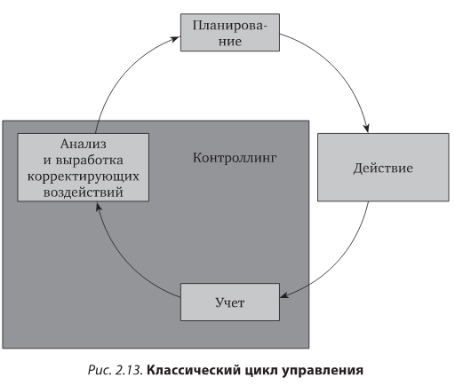
Классический цикл управления

Slide 4
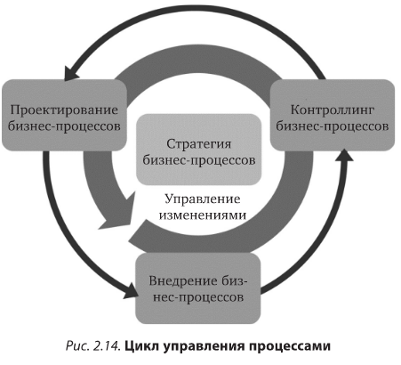
Цикл управления процессами

Slide 5
Этапы жизненного цикла управления процессами

Slide 6
Наиболее важные аспекты управления процессами
• стратегия бизнес-процессов;
• планирование бизнес-процессов;
• внедрение бизнес-процессов;
• контроллинг бизнес-процессов;
• управление изменениями в рамках процессов.

Slide 7
Основные работы на стратегической фазе
• построение матрицы целевых сегментов бизнеса;
• проведение SWOT-анализа;
• определение и анализ критических факторов успеха;
• построение дерева целей;
• создание/актуализация карты процессов «как есть»;
• построение дерева проблем;
• выбор процессов для оптимизации;
• определение целей и их показателей для бизнес-процессов.

Slide 8
Проектирование процессов
• описание процессов «как есть»;
• анализ процессов «как есть»;
• оптимизация существующих процессов и создание тем самым новых процессов «как должно быть»
Основной целью этапа проектирования является моделирование существующих бизнес-процессов, их анализ, а также поиск возможностей для совершенствования и реализация этих возможностей при проектировании процессов «как должно быть»

Slide 9
Структурный или качественный анализ процесса
• идентификация операций, не добавляющих стоимости;
• анализ организационных разрывов;
• анализ информационных разрывов;
• анализ системных разрывов;
• идентификация логических ошибок и «узких мест» при выполнении процесса

Slide 10
Количественный анализ процесса
• анализ временных параметров (время полного цикла, время выполнения отдельных процедур);
• вычисление и оценка стоимостных параметров (стоимости всего процесса, стоимости отдельных функций);
• вычисление и оценка других (надежность доставки, рейтинг возвратов или жалоб, степень удовлетворенности клиента)

Slide 11
Совершенствование процессов
• упрощение бизнес-процессов;
• повышение прозрачности бизнес-процессов;
• внедрение параллельного исполнения подпроцессов;
• интеграция подразделений в рамках сквозных бизнес-процессов;
• интеграция между компаниями партнерами в рамках единых бизнес-процессов;
• четкое определение компетенций;
• оптимизация (баланс) в контексте централизации/децентрализации управления;
• сокращение циклов (петель) управления и т.д.

Slide 12
Задача внедрения процессов
закрепление новых спроектированных процессов в ком­пании. Это предполагает адаптацию организационной структуры к измененным процессам и перераспределение ответственностей в рамках процесса, а также оптимизацию ИТ-поддержки новых биз­нес- процессов, так как информационные технологии становятся одним из важнейших инструментов внедрения оптимизированных бизнес-процессов.

Slide 13
Критерии успешного внедрения
• бизнес-процессы адаптированы к целям бизнеса и критическим факторам успеха;
• результативность бизнес-процессов существенно повышается, сокращаются издержки;
• организационная структура основывается на бизнес-процессах;
• эффективность и продуктивность ИТ существенно улучшаются;
• существенно повышаются гибкость и конкурентоспособность всей компании;
• есть подтверждения успеха проекта.

Slide 14
Цель контроллинга процессов
постоянный мониторинг и оценка именно бизнес-процессов по значениям их показателей. Эта информация используется далее для последующего анализа процессов и принятия решений относительно того, какие шаги необходимо предпринять, чтобы сделать их более эффективными.
Контроллинг процессов компании обязательно включает в себя сочетание стратегических и операционных аспектов, т.е. контроль определенных показателей, отражающих уровень достижения стратегических целей компании.

Slide 15
Управление изменениями
это системный подход к тому, как направлять и поддерживать сотрудников в условиях, когда в компании происходят определенные изменения. Усилия в рамках управления изменениями направлены на то, чтобы обеспечить долгосрочный успех проектов, определяющих эти изменения, а также проведение самих изменений как в организации в целом, так и в ее процессах и системах.

Slide 16
Литература
Громов, А. И. Управление бизнес-процессами: современные методы : монография / А. И. Громов, А. Фляйшман, В. Шмидт ; под редакцией А. И. Громова. — Москва : Издательство Юрайт, 2019. — 367 с. — (Актуальные монографии). — ISBN 978-5-534-03094-5. — Текст : электронный // ЭБС Юрайт [сайт]. — URL: https://biblio-online.ru/bcode/432861
Фролов, Ю. В. Стратегический менеджмент. Формирование стратегии и проектирование бизнес-процессов : учебное пособие для бакалавриата и магистратуры / Ю. В. Фролов, Р. В. Серышев ; под редакцией Ю. В. Фролова. — 2-е изд., испр. и доп. — Москва : Издательство Юрайт, 2019. — 154 с. — (Университеты России). — ISBN 978-5-534-09015-4. — Текст : электронный // ЭБС Юрайт [сайт]. — URL: https://biblio-online.ru/bcode/437776
Долганова, О. И. Моделирование бизнес-процессов : учебник и практикум для академического бакалавриата / О. И. Долганова, Е. В. Виноградова, А. М. Лобанова ; под редакцией О. И. Долгановой. — Москва : Издательство Юрайт, 2019. — 289 с. — (Бакалавр. Академический курс). — ISBN 978-5-534-00866-1. — Текст : электронный // ЭБС Юрайт [сайт]. — URL: https://biblio-online.ru/bcode/433143
Каменнова, М. С. Моделирование бизнес-процессов. В 2 ч. Часть 1 : учебник и практикум для бакалавриата и магистратуры / М. С. Каменнова, В. В. Крохин, И. В. Машков. — Москва : Издательство Юрайт, 2019. — 282 с. — (Бакалавр и магистр. Академический курс). — ISBN 978-5-534-05048-6. — Текст : электронный // ЭБС Юрайт [сайт]. — URL: https://biblio-online.ru/bcode/431307

